Slide 1
Диагностирование заболевания по форме ЭКГ
Итоговый проект по курсу «Deep Learning»
Ферапонтов Сергей
Группа DLL-28
Notes:
Титульный слайд

Slide 2
Содержание
1
Постановка задачи для глубокого обучения
Анализ данных
Методика реализации
Итоги обучения модели
Выводы
2
3
4
5

Slide 3
Постановка задачи для глубокого обучения
1
Notes:
Каждую подтему начинаем со слайда-разделителя.

Slide 4
Описание проекта
Вводные по проекту.
Исходная задача:
Необходимо построить систему поддержки принятия решения, способную по форме ЭКГ определить диагноз
Актуальность задачи, её место в предметной области:
ЭКГ является ведущим методом диагностирования сердечно-сосудистых заболеваний, которые, в свою очередь, являются ведущей причиной смерти в развитых странах
Целевая метрика:
F1-score, по отношению к каждому из диагнозов

Slide 5
Анализ данных
2
Notes:
Каждую подтему начинаем со слайда-разделителя.

Slide 6
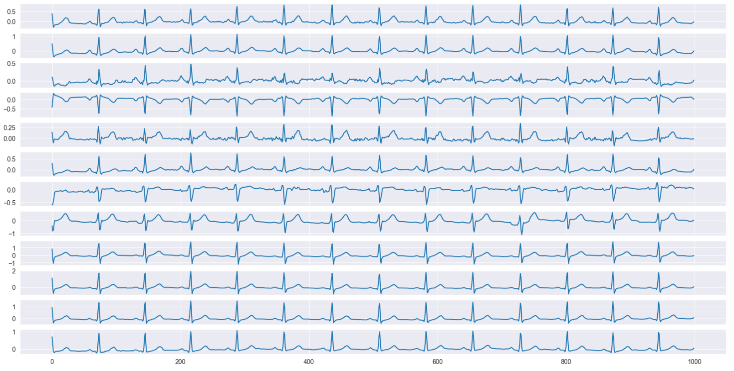
Анализ данных
Исходные данные - PTB-XL ECG dataset, содержащий более 21000 10 секундных записей ЭКГ в 12 отведениях, представляющие собой временные ряды из 12 признаков.
Рассмотрено 44 диагноза. Главные особенности датасета – multilabel данные и большой дисбаланс классов. Для борьбы с дисбалансом классов, использовано 2 метода балансировки тренировочной выборки, тестовая выборка оставлена неизменной.

Slide 7
Методика реализации
3
Notes:
Каждую подтему начинаем со слайда-разделителя.

Slide 8
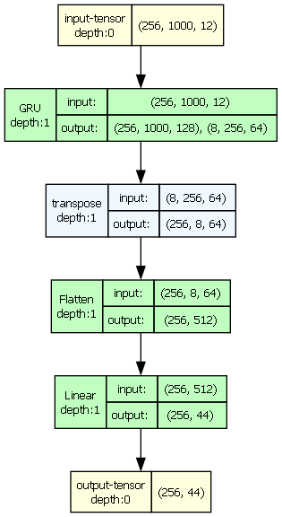
Рассмотренные варианты решения
Для решения задачи применялись алгоритмы балансировки данных для задач multilabel классификации.
Составлено три архитектуры: рекуррентная, базовая свёрточная и улучшенная свёрточная. Каждая из них обучена на трёх вариантах обучающих выборок: без балансировки, с авторской балансировкой и MLSMOTE алгоритмом. Все 9 вариантов сравнены между собой, в результате чего выработаны рекомендации по дальнейшей работе.

Slide 9
Итоги обучения модели
4
Notes:
Каждую подтему начинаем со слайда-разделителя.

Slide 10
Результаты
Результаты показали, что рекуррентная и улучшенная свёрточная модели работают лучше всего, а также теоретическую возможность улучшить качество работы, применяя балансировку данных
 | Количество примеров | GRU Исходная выборка f1_score | GRU Авторская балансировка f1_score | GRU MLSMOTE f1_score | Свёрточная базовая Исходная выборка f1_score | Свёрточная базовая Авторская балансировка f1_score | Свёрточная базовая MLSMOTE f1_score | Свёрточная продвинутая Исходная выборка f1_score | Свёрточная продвинутая Авторская балансировка f1_score | Свёрточная продвинутая MLSMOTE f1_score
LAFB | 163 | 0,7558 | 0,6690 | 0,6849 | 0,7672 | 0,6959 | 0,6241 | 0,7742 | 0,7430 | 0,7613
IRBBB | 112 | 0,6359 | 0,4975 | 0,4040 | 0,5984 | 0,4639 | 0,1622 | 0,6383 | 0,4605 | 0,6311
DIG | 18 | 0,0000 | 0,0000 | 0,0000 | 0,0000 | 0,0000 | 0,0000 | 0,0000 | 0,0000 | 0,0000
ISCLA | 14 | 0,0000 | 0,0000 | 0,1176 | 0,0000 | 0,0000 | 0,0000 | 0,0000 | 0,0000 | 0,0000
IVCD | 79 | 0,0444 | 0,1263 | 0,0000 | 0,0682 | 0,1087 | 0,0455 | 0,0250 | 0,0455 | 0,0460
1AVB | 80 | 0,0244 | 0,1143 | 0,0899 | 0,1277 | 0,0619 | 0,0230 | 0,2600 | 0,4375 | 0,4580
ISC_ | 128 | 0,5792 | 0,5346 | 0,6009 | 0,4444 | 0,4343 | 0,4270 | 0,5000 | 0,5078 | 0,5427
IMI | 268 | 0,5627 | 0,5400 | 0,5000 | 0,5709 | 0,3724 | 0,3376 | 0,6087 | 0,5864 | 0,3778
ALMI | 29 | 0,5581 | 0,3158 | 0,3000 | 0,1250 | 0,2326 | 0,2424 | 0,2941 | 0,4889 | 0,3158

Slide 11
Выводы
5
Notes:
Каждую подтему начинаем со слайда-разделителя.

Slide 12
1
Необходимо рассмотреть большие датасеты, увеличив количество примеров с редкими диагнозами
2
Необходимо дальнейшее усложнение модели, например, объединив рекуррентные ячейки и свёрточные слои. Также возможно добавление механизма внимания и анализа изображения через вейвлет преобразования
3
Необходимо дальнейшее развитие алгоритма балансировки данных. Возможно объединение и оптимизация авторского алгоритма выбора редких примеров и алгоритма MLSMOTE.

Slide 13
Спасибо за внимание!

